Slide 1
Node.js + Express
Using Databases

Slide 2
Outline
SQLite3
MariaDB
MongoDB

Slide 3
Why Databases?
效率
快速地儲存資料
快速地取回資料
容量
能夠儲存大量的資料
建立動態的網站
網站的內容隨著資料庫即時更新
不需改程式就能夠呈現新的內容

Slide 4
Types of Databases
Relational Databases
NoSQL Databases
Oracle Database
Microsoft SQL Server
MariaDB/MySQL
PostgreSQL
Microsoft Access
SQLite
…
MongoDB
Redis
CouchDB
…
Time Series Databases
InfluxDB
TimescaleDB
OpenTSDB
…

Slide 5
Data Model
透過 Data Access Objects (DAO) 存取資料庫
更換資料庫時，只需改寫 DAO
Request
Controller
Model
Data Access Objects
View
Database
Response

Slide 6
CRUD
Create 增加
使用 SQL 的 INSERT 指令
Read 查詢
使用 SQL 的 SELECT 指令
Update 改變
使用 SQL 的 UPDATE 指令
Delete 刪除
使用 SQL 的 DELETE 指令

Slide 7
SQLite
嵌入式資料庫
非 Client-Server
遵守ACID的關聯式資料庫管理系統
支援多種程式語言
Android 手機內建 SQLite

Slide 8
SQLite 資料型別
SQLite 不做型別檢查
資料型別
INTEGER：整數，64-bit
REAL：實數，64-bit
TEXT：字串，長度限制 2³¹-1
BLOB：二進位資料
NULL：空值

Slide 9
Node.js SQLite3
安裝
npm install --save sqlite3
使用 SQLite3
於初始化時建立資料表
const sqlite3 = require('sqlite3').verbose();
var db = new sqlite3.Database("db.sqlite3");
db.serialize(() => {
db.run(`
CREATE TABLE IF NOT EXISTS mytable (
account TEXT PRIMARY KEY,
name TEXT NOT NULL,
password TEXT)`
);
});
db.close();
Notes:
https://www.npmjs.com/package/sqlite3

Slide 10
SQLite3 CRUD
查詢
Database#get(sql, [param, ...], [callback])
只回傳符合條件的第一筆資料
Database#all(sql, [param, ...], [callback])
回傳符合條件的全部資料
增刪改
Database#run(sql, [param, ...], [callback])
回傳執行的結果而不是資料庫裡面的資料

Slide 11
範例： SQLite3 CRUD
以 SQLite3 進行 CRUD
示範 callback 的 event-driven 非同步執行
範例：node-31-sqlite3-test

Slide 12
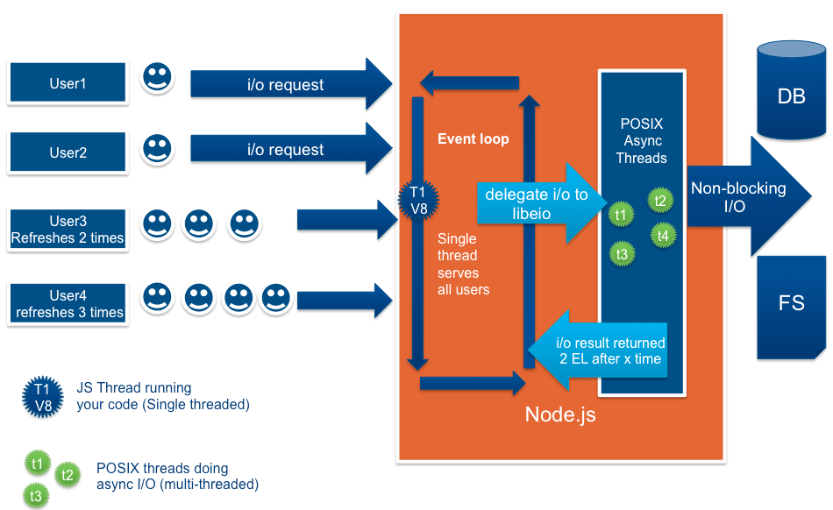
The Single Threaded Event Loop
Notes:
https://codeburst.io/how-node-js-single-thread-mechanism-work-understanding-event-loop-in-nodejs-230f7440b0ea

Slide 13
練習：訂單管理系統 SQLite
範例：31-order
增加功能：
會員修改自己的基本資料（客戶名稱、聯絡電話、送貨地址、密碼）
訂單狀態：新訂單、已調製、已出貨、已送達、已結清、已取消
店長：變更訂單狀態（附時間戳記）
會員：追蹤訂單進度
店長的會員管理功能：刪除會員帳號
修改功能：
查看訂單：
預設不顯示「已結清」和「已取消」的訂單
增加選項，列出所有的訂單

Slide 14
MariaDB
MySQL 的「復刻」
MySQL 是 Oracle 旗下產品，最新版 8.0
2008 年 Sun Microsystems 買下 MySQL
2009 年 Oracle 買下 Sun
MariaDB 已經成為各 Linux Distribution 內建的關聯式資料庫
最新版本 10.3

Slide 15
Node.js MariaDB
安裝
npm install --save mariadb
這裡只安裝了 Driver，MariaDB Server 必須另外安裝
MariaDB 在 Linux 上執行性能與穩定度都非常優越
如果有人要用 MariaDB Windows 版架設網站，我會勸他三思而後行

Slide 16
MariaDB CRUD
分成 callback 和 promise 兩種版本
只用 connection.query(sql, param, callback)
SQL 指令為 SELECT 時， callback function(err, rows) 其中 rows 為陣列，回傳查詢結果
SQL 指令為 INSERT、UPDATE、DELETE 時， callback function(err, result) 其中 result.affectedRows 為受影響的列數
SQL 指令為 INSERT 時 result.insertId 傳回新增的 AUTO_INCREMENT 欄位值
Notes:
https://mariadb.com/kb/en/library/connector-nodejs-callback-api/

Slide 17
練習：訂單管理系統 MariaDB
範例：32-order
增加功能：
會員修改自己的基本資料（客戶名稱、聯絡電話、送貨地址、密碼）
訂單狀態：新訂單、已調製、已出貨、已送達、已結清、已取消
店長：變更訂單狀態（附時間戳記）
會員：追蹤訂單進度
店長的會員管理功能：刪除會員帳號
修改功能：
查看訂單：
預設不顯示「已結清」和「已取消」的訂單
增加選項，列出所有的訂單

Slide 18
MongoDB
NoSQL 資料庫
Document-Oriented Database
直接存取 JSON
MongoDB 稱為 BSON 因為可以儲存 Binary 的資料
資料集合成為 Collection，不稱為 Table
結構隨著資料產生，沒有固定的 Schema

Slide 19
Node.js MongoDB
安裝
npm install --save mongodb
這裡只安裝了 Driver，MongoDB Server 必須另外安裝

Slide 20
MongoDB CRUD
查詢： db.collection.find(query) db.collection.findOne(query)
新增 db.collection.insertOne(data) db.collection.insertMany(data)
修改 db.collection.updateOne(data) db.collection.updateMany(data)
刪除 db.collection.deleteOne(data) db.collection.deleteMany(data)
Notes:
https://www.npmjs.com/package/mongodb

Slide 21
練習：訂單管理系統 MongoDB
範例：33-order
增加功能：
會員修改自己的基本資料（客戶名稱、聯絡電話、送貨地址、密碼）
訂單狀態：新訂單、已調製、已出貨、已送達、已結清、已取消
店長：變更訂單狀態（附時間戳記）
會員：追蹤訂單進度
店長的會員管理功能：刪除會員帳號
修改功能：
查看訂單：
預設不顯示「已結清」和「已取消」的訂單
增加選項，列出所有的訂單
Notes:
https://github.com/ywdeng/wp19-node-33-order

Slide 22
結論
動態網站的背後必定有資料庫
資料庫三大類
關聯式資料庫：適合結構化資料
NoSQL 資料庫：適合非結構化資料
時序資料庫：適合時序資料
建立資料存取層，隔開網站商業邏輯與資料存取邏輯

Slide 23
練習：改善訂單管理系統
讓客戶可以取消自己的訂單
條件：已出貨的訂單不能自己取消
管理員(isAdmin==true)可以取消任何訂單
取消訂單時，必須寫原因
將原因儲存於 OrderHistory 的 note 欄位之中
顯示訂單歷程的時候，一併顯示出來
應收帳款（管理員用）
加總每一位客戶訂單狀態等於「已出貨」的金額
提供一個「結清」的按鈕，一次結清一位客戶所有「已出貨」的訂單

